Slide 1

VISITA CENTRALIZADA FORTALECIMIENTO DE LA EDUCACIÓN MEDIA EN ANTIOQUIA

Slide 2

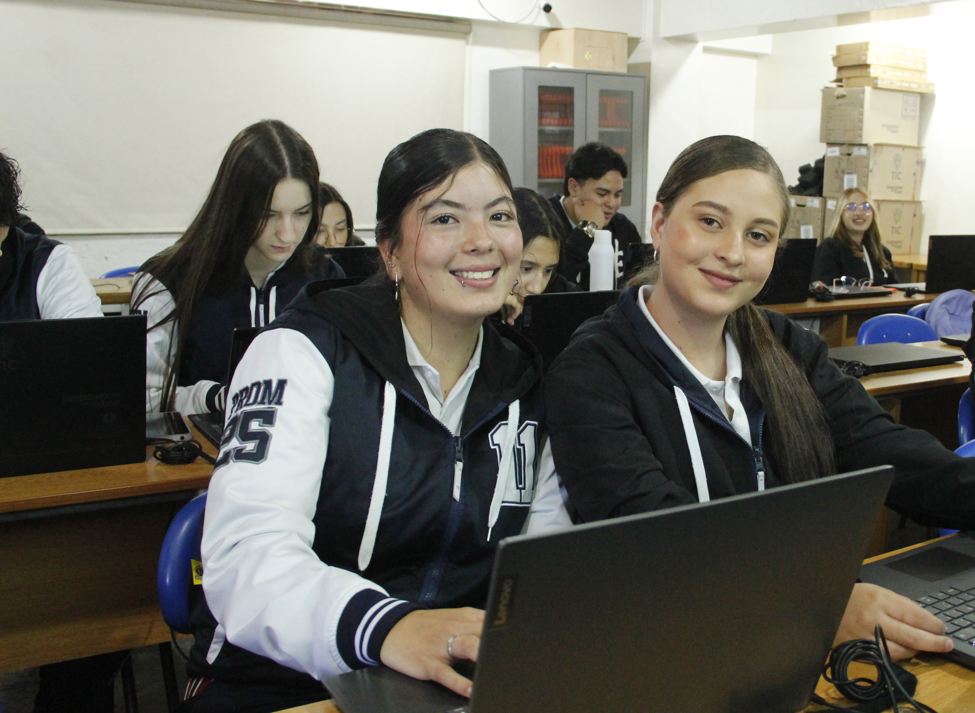

OBJETIVOS
Favorecer la reflexión, por parte de los comités gestores al respecto de tres categorías clave para la estrategia de fortalecimiento de la educación media: acciones de acogida, proyecto de vida y transformación curricular.
Continuar con el análisis de resultados de Pruebas Saber y de trayectorias educativas para fortalecer la toma de decisiones informadas en el establecimiento educativo.
Fortalecer la comprensión y dinamización del equipo gestor de la Media brindando acompañamiento y orientación en torno a sus roles.

Slide 3
AGENDA DOCENTES Y DIRECTIVOS DOCENTES
Saludo, presentación de objetivos y de agenda
(10 min)
Dinamización del equipo gestor de la media
(30 min)
Continuación trabajo en Guía de análisis
(45 min)
Agenda de próximos encuentros
(20 min)
Compromisos
(15 min)
Pausa
(20 min)
Estrategia de cartografía educativa (70 min)

Slide 4

1.
ESTRATEGIA DE CARTOGRAFÍA EDUCATIVA

Slide 5
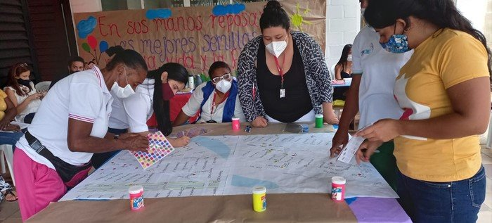
ESTRATEGIA DE CARTOGRAFÍA EDUCATIVA
  Es una metodología para analizar la realidad de una comunidad educativa, entre sus virtudes tiene que:
  Permite conocer el contexto escolar
  Ayuda a identificar la percepción de los actores de la comunidad educativa sobre su relación con el entorno
  Es una herramienta para que las comunidades educativas reflexionen y analicen mejor su realidad.

Slide 6
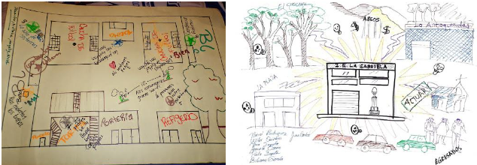
ESTRATEGIA DE CARTOGRAFÍA EDUCATIVA
  Haremos un acercamiento a 3 factores de interés para los establecimientos educativos participantes de la estrategia, con respecto a nuestros estudiantes del nivel de la media (grados noveno a undécimo).

Slide 7
ESTRATEGIA DE CARTOGRAFÍA EDUCATIVA
  En equipos por cada establecimiento educativo, dibujar un mapa del territorio en donde ubiquen su establecimiento educativo, poniendo en el centro la o las sedes en las que se presta el servicio a los estudiantes de la media. Al representar el establecimiento ubicar las siguientes categorías:
  Costado izquierdo: las acciones de acogida que se realizan en el establecimiento (con color verde).
  Costado derecho: acciones para apoyar la formulación del proyecto de vida de los estudiantes (color azul).
  Centro: Acciones evidenciables en los planes de estudio que, articulan los procesos de acogida y formulación de proyecto de vida (color negro).
  Costado inferior: de acuerdo con la información representada, ¿Cuáles serían las estrategias escolares prioritarias para implementar con la población de la media en su establecimiento educativo? (color rojo)

Slide 8
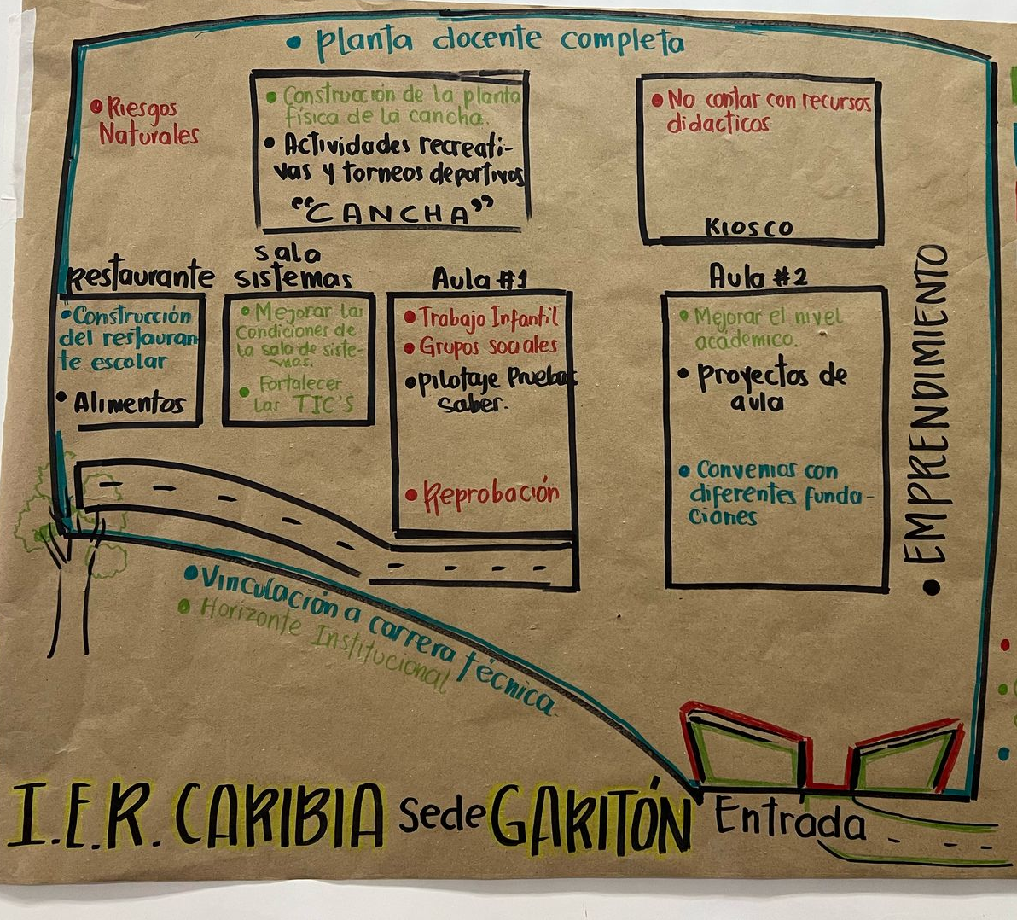
ESTRATEGIA DE CARTOGRAFÍA EDUCATIVA
  Pegar la cartografía en un lugar visible para que los otros comités puedan observarla a manera de recorrido en galería.
  Tiempos:
  • 20 minutos para dibujar el mapa
  • 15 minutos para la identificación de las categorías
  • 15 minutos para hacer el recorrido por la galería.
  • 15 minutos para identificar los aspectos comunes más relevantes entre las cartografías realizadas.

Slide 9
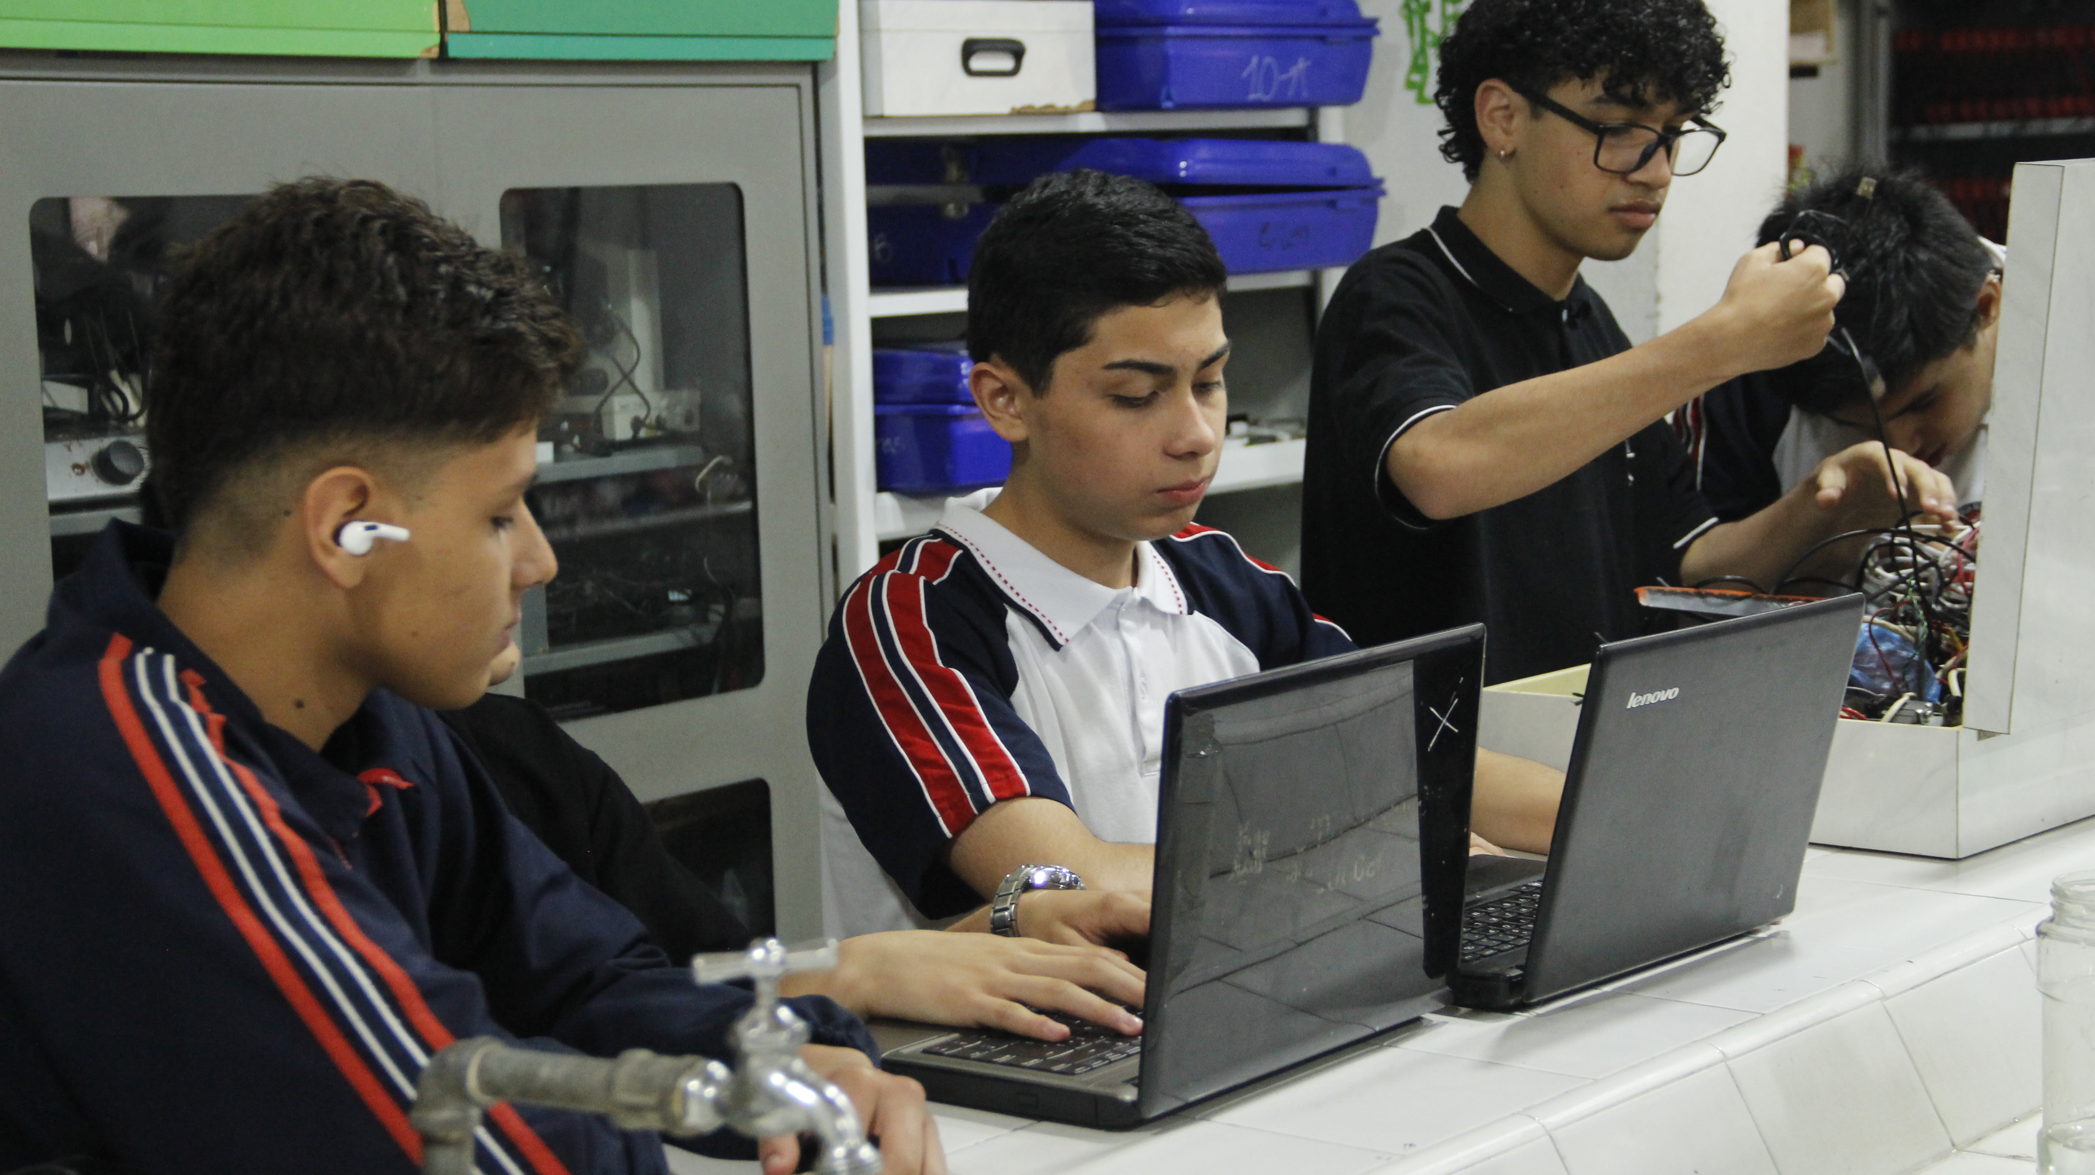
2.
DINAMIZACIÓN DEL EQUIPO GESTOR

Slide 10
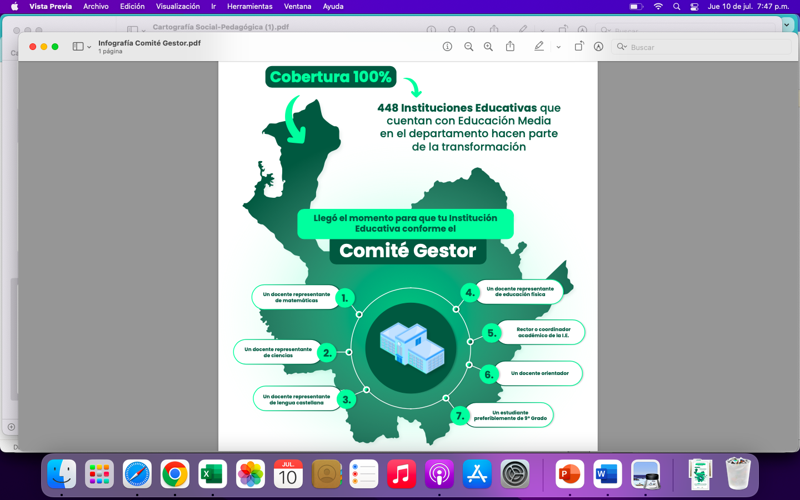

Slide 11
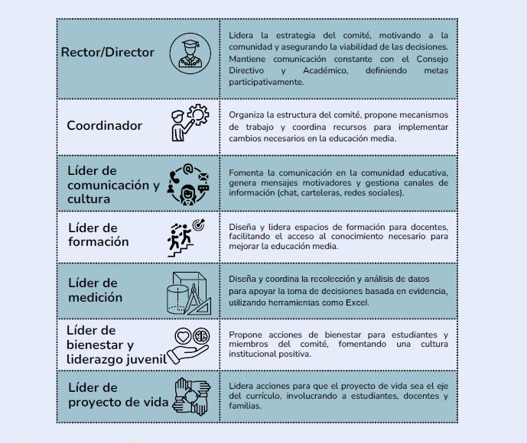
DINAMIZACIÓN DEL EQUIPO GESTOR

Slide 12
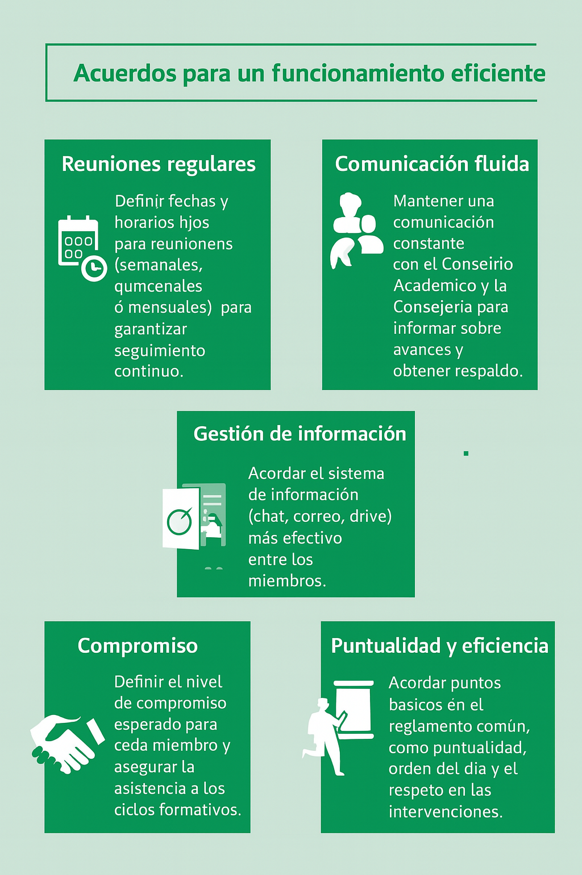

Slide 13
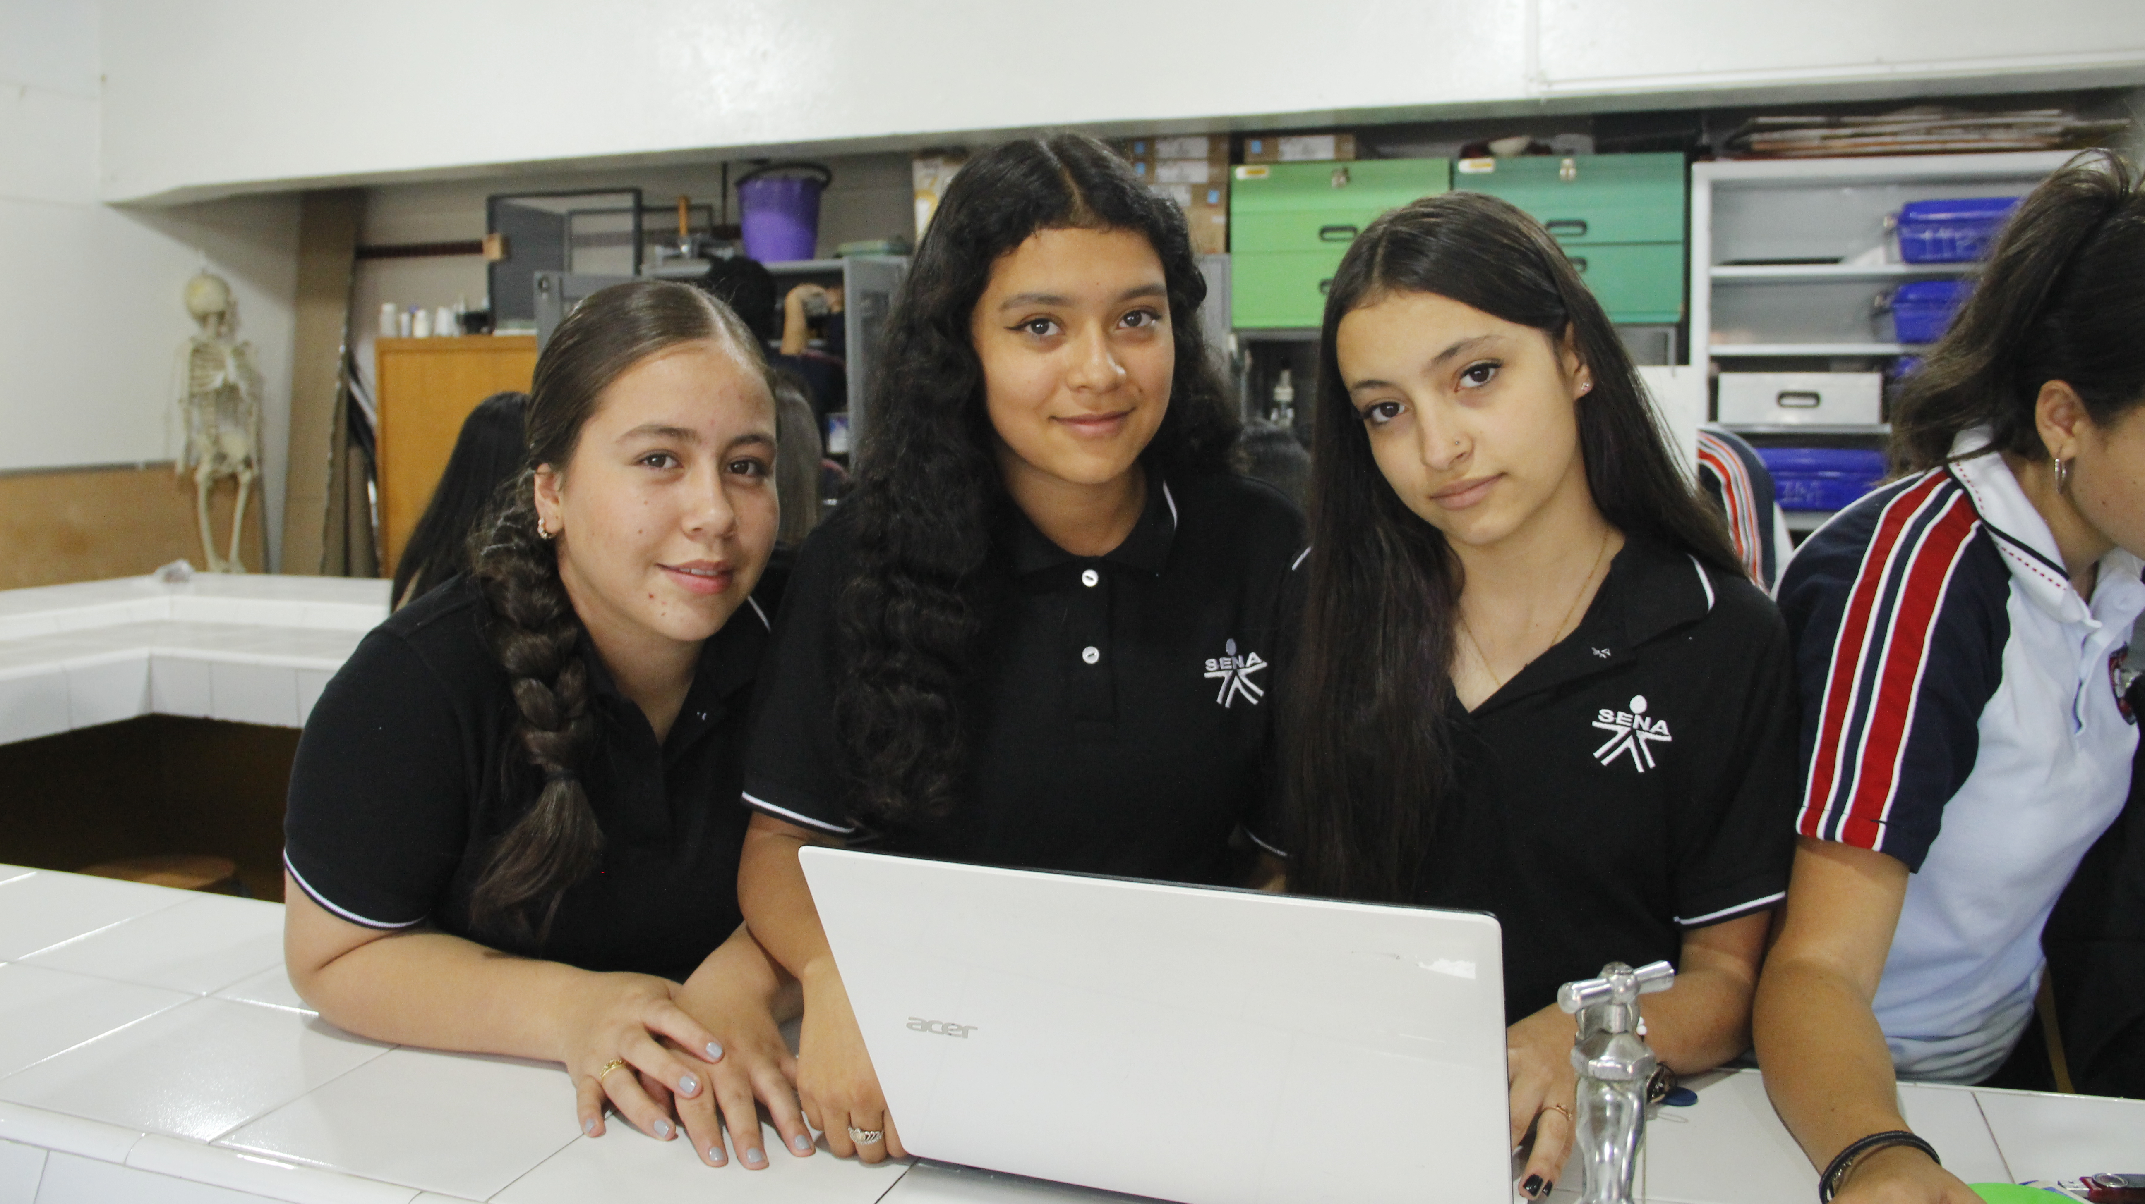
3.
CONTINUACIÓN GUÍA DATA WISE

Slide 14
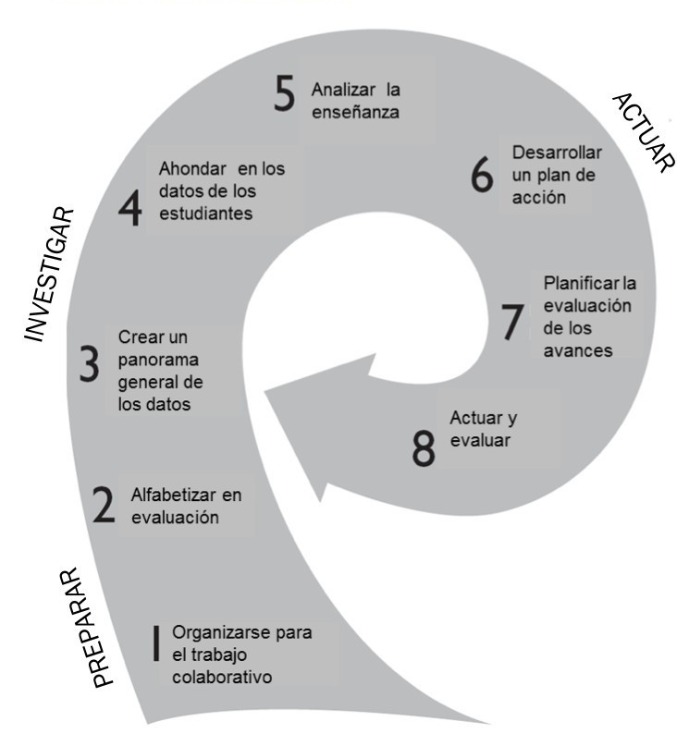
CONTINUACIÓN GUÍA DATA WISE

Slide 15
CONTINUACIÓN GUÍA DATA WISE
Resultados en Pruebas Saber 11° por área
Para este análisis pueden apoyarse en la información disponible en Reportes de resultados para establecimientos educativos
Área: |  |  | Tendencia
 |  |  | Aumenta | Se mantiene | Baja
1. ¿Cuál ha sido el comportamiento de los resultados de los últimos 4 años?
2. ¿Cuál ha sido el comportamiento de la desviación estándar de los últimos 4 años?
3. Niveles de desempeño del área en el último año de aplicación | Nivel de desempeño con mayor % de estudiantes | Nivel de desempeño con menor % de estudiantes
4. Evidencias de aprendizaje en el último año de aplicación | Evidencia de aprendizaje con mayor % de respuestas incorrectas | Evidencia de aprendizaje con menor % de respuestas incorrectas
5. ¿Para qué y para quién puede ser útil esta información?

Slide 16
CONTINUACIÓN GUÍA DATA WISE
APRENDIZAJES ESENCIALES
Para este análisis necesitan comparar los aprendizajes sugeridos en la Matriz de aprendizajes esenciales, con los aprendizajes de su Plan de área.
1. ¿Los aprendizajes de mayor y menor % de respuestas incorrectas son abordados en el currículo actual?, ¿Con qué nivel de profundidad?
2. ¿Los aprendizajes de mayor y menor % de respuestas incorrectas son abordados en el currículo sugerido?, ¿Con qué nivel de profundidad?
CLASIFICACIÓN DE PLANTELES
Para responder estas preguntas pueden apoyarse en el documento del ICFES: Saber al Detalle ED 12 - 10082023.pdf (2023) Disponible en siguiente link: https://www.icfes.gov.co/wp-content/uploads/2024/11/Saber-al-Detalle-ED-12-10082023.pdf
1. ¿Cuál es la clasificación del plantel en el último año de aplicación?
2. ¿En qué información se basa el cálculo de la clasificación del plantel?
3. ¿Qué quiere decir que el plantel esté clasificado en esa categoría?
4. ¿Para qué y para quién puede ser útil esta información?

Slide 17
REVISEMOS RESULTADOS
Concretar las fechas de cronograma de próximos encuentros.
Socializar la Propuesta técnica para la transformación de la educación media y algunos avances en diversos frentes con todos los docentes de este ciclo y otros miembros de la Institución Educativa.
Completar la Guía de análisis de resultados con todos sus ítems previo a la visita del profesional.
Iniciar las discusiones y reflexiones en torno a la transformación de las mallas curriculares y los planes de área.
Asignar tareas específicas al comité gestor de acuerdo con los roles vistos.

